Slide 1
Diseño y Presupuesto de un PC de Ofimática:
Custom vs Mini PC
24/02/2026
Por Yllán Cazorla Más 1ºASIR

Slide 2
Objetivos:
Diseñar un equipo informático optimizado para tareas de oficina (Word, Excel, bases de datos, navegación intensiva).
Requisitos clave:
Low Cost (Rentabilidad): Maximizar el rendimiento por cada euro invertido, sin gastar en características innecesarias (ej. gráficas gaming).
Eficiencia y Silencio: Componentes de bajo consumo y chasis insonorizado para un entorno de trabajo sin ruido.
100% Compatibilidad: Verificación cruzada de estándares (Socket, Chipset, DDR, PCIe, ATX).

Slide 3
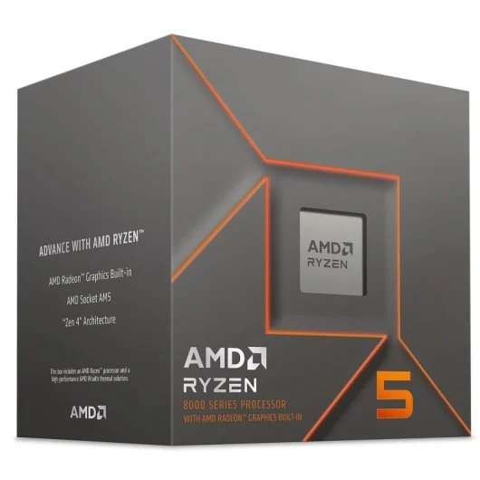
Procesador:
AMD Ryzen 5 8500G
6 núcleos / 12 hilos
Chipset A620
Precio: 154,99 €
URL:PcComponentes
¿Por qué?
Incluye gráficos integrados
Potencia sobrada para ofimática .

Slide 4
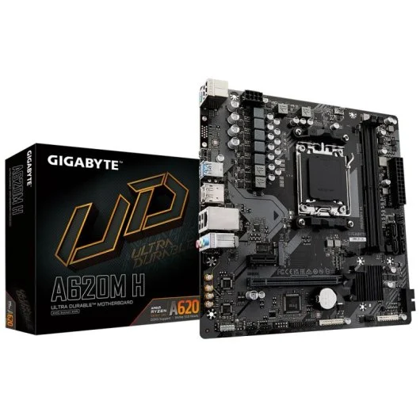
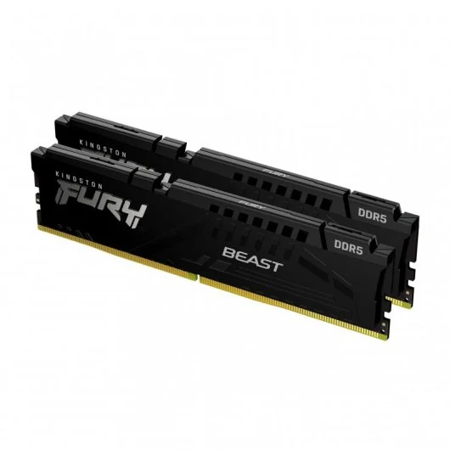
Placa Base:
Memoria RAM:
Gigabyte A620M H
Kingston FURY Beast
Factor de forma:Micro ATX
Precio: 79,99 €
URL: PcComponentes
Compatibilidad:
Chipset A620 para el procesador.
2 Slots de memoria DDR5 DIMM
Tipo: DDR5
Frecuencia: 5600MHz
Capacidad:16GB(2x8GB) CL40
Precio: 219,95€
URL: PcComponentes
Compatibilidad:
Compatibilidad con los slots de memoria de la placa

Slide 5
SSD
Crucial P310
Fuente de Alimentación
Be Quiet! Pure Power
Chasis
Nox Hummer Void
Precio: 49,90 €
URL: PcComponentes
Compatibilidad:
Soporta factor de forma: Micro ATX para la placa.
Compartimiento para fuente de alimentación ATX.
Capacidad: 500GB
Tipo:M.2 (2280)
Precio: 116,99 € €
URL: PcComponentes
CE 80 Plus gold
Potencia:400W
Tipo: Semi modular
Factor de forma:ATX
Precio: 67,99 €
URL:PcComponentes

Slide 6
Componente | Modelo Exacto | Precio | Tienda
CPU | AMD Ryzen 5 8500G | 154,99 € | Enlace
Placa Base | Gigabyte A620M H | 79,99 € | Enlace
RAM | Kingston FURY Beast DDR5 5600MHz 16GB (2x8GB) | 219,95 € | Enlace
SSD | Crucial P310 500GB M.2 PCIe 4.0 | 116,99 € | Enlace
PSU (Fuente) | Be Quiet! Pure Power 11 CM 400W 80 Plus Gold | 67,99 € | Enlace
Chasis | Nox Hummer Void USB 3.0 Negro | 49,90 € | Enlace
TOTAL |  | 689,81 €

Slide 7
Presupuesto final Custom
CPU: 154,99 €
Placa Base: 79,99 €
RAM: 219,95 €
SSD: 116,99 €
PSU: 67,99 €
Chasis: 49,90 €
TOTAL: 689,81 €

Slide 8
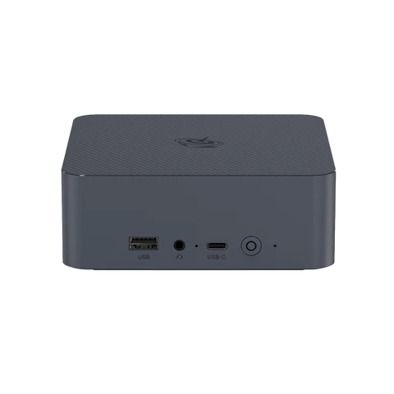
Mini PC
Beelink EQR6
Datos:
Procesador:AMD Ryzen 5 6600U
Capacidad RAM: 32GB LPDDR5
Capacidad disco duro: 1TB SSD M.2
Precio:479,00 €
Pros y contras
Pros:
Ocupa muy poco espacio
Silencioso
Incluye licencia Windows 10
Contras
Memoria soldada en placa
Irreparable necesita llevarla obligado a servicio técnico en caso de averia

Slide 9
Comparacion Custom vs Mini PC
Rendimiento: Empate técnico para ofimática (ambos son muy rápidos).
Espacio y Despliegue: Victoria absoluta del Mini PC
Longevidad y Mantenimiento: Victoria absoluta de la Torre custom.
Veredicto Final: * Si la empresa busca reducir el coste inicial, ahorrar espacio y no le importa cambiar de ordenadores cada poco tiempo el Mini PC es imbatible.
Si la política de la empresa es amortizar los equipos a largo tiempo, actualizando piezas clave y reparando averías de bajo coste, la Torre custom es la inversión correcta.

Slide 10
GRACIAS

